Slide 1
회원가입 화면
유저 로그인 화면
/mypage
마이페이지 화면
/user_reg
/user
메인(초기)화면
로그인
/main
1. 일반유저
2. 관리자
DB
/login_check
로그인실패
/admin
관리자 로그인
화면
/adminpage
관리자 페이지 화면
요청 URL
DB 관계

Slide 2
회원정보 DB - user_info
아이디 (PK) | 주소1 지역 | 주소2 세부주소 | 이름 | 생년월일 | 전화번호 | 이메일 | 등급
ID | COUNTRY | C_DETAIL | NAME | BORN | PHONE | EMAIL | GARDE
가입일시
REG_DATE
성별
SEX
시(도시)
구 , 상세주소,
아파트
yyyy-mm-dd
등급(GRADE) 0~9 - (확장성고려)
0단계 - 방문객(읽기만 가능)
1단계 - 일반회원(읽기,작성,수정,삭제)
...
8단계 - manage
(총 관리 및 회원등급)
9단계 - admin
( 모든 기능 관리 및 8등급 부여 가능)
로그인 DB - login_check
아이디 (PFK) | 비밀번호 | 비밀번호 최근 수정 날짜
ID | PW | PW_EXPIRE
비밀번호 - 변경 주기 180일

Slide 3
로그인 - 로그인 시도
/main
Servlet
URL /login_check
ID PW 값
request.getParameter
DB (login_check)에 저장된 정보와 비교
일치시 로그인완료창
Forward
요청 URL (/user)
불일치 로그인화면창
Redirect
요청 URL (/main)
요청 URL : /login_check
ID , PW 값 request로 전달
request

Slide 4
회원가입 - 회원가입 시도
/join
Servlet
URL /user_reg
회원가입에 필요한 정보 값들
request.getParameter
grade = 1 (일반회원)
PW_EXPIRE = 현재날짜
REG_DATE = 현재날짜
DB (login_check, user_info)에 저장
회원가입 성공시
Redirect
요청 URL (/main)
회원가입 실패
ID 중복
요청 URL : /user_reg
ID PW 이름 성별 주소 세부주소 전화번호 생년월일 이메일 값 request로 전달
request

Slide 5
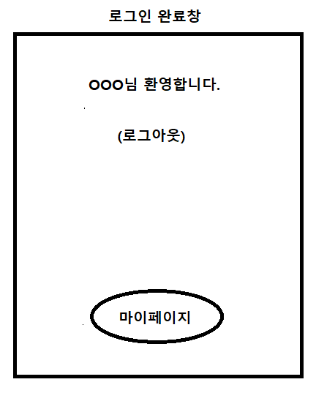
회원전용
로그인 성공 시
/user
마이페이지
요청 URL : /mypage
DB (user_info) 값 불러옴
아이디 : String
비밀번호: String
이름 : String
생년월일 : DATE
주소 : String
세부주소: String
전화번호 : String
이메일 : String
가입일 : DATE
내등급 : Int
성별 : Bool
마이페이지 >

Slide 6
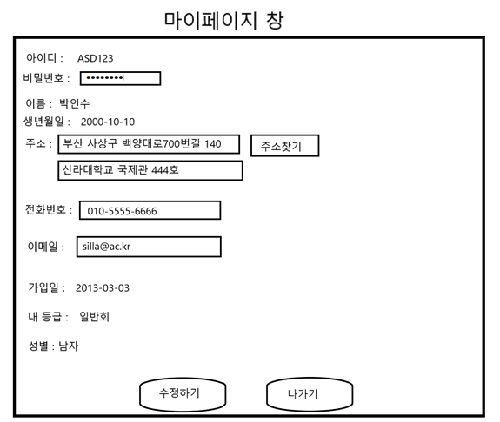
/mypage
네모칸만
정보 수정 가능

Slide 7
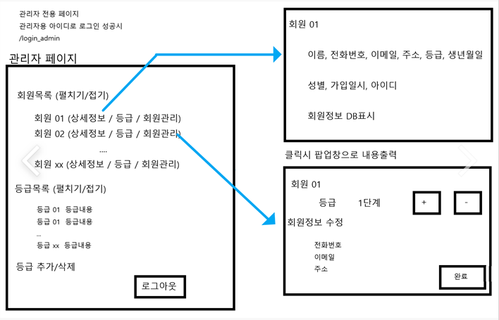
회원 목록의 상세 내용은 회원정보 DB에서
아이디, 이름, 전화번호, 이메일, 주소, 등급, 가입일시, 성별 등의
모든 정보를 가져와서 출력해줌
등급목록의 내용은 회원정보 DB의 Grade 값을 가져와서 출력
로그아웃 버튼을 누를시 /login으로 이동
회원목록 상세정보 클릭시
팝업창으로 전환
회원정보 DB의 내용을 상세하게 출력해줌
회원목록 회원관리 클릭시
팝업창으로 전환
회원의 등급을 수정할수있고 전화번호, 이메일, 주소
수정가능
완료버튼을 누를시 회원정보 DB를 업데이트함
팝업창
/login_admin

Slide 8
로그인 / 로그인완료창 / 회원가입 / 회원관리페이지 / 내정보
M => DTO / DAO
V => 로그인창 / 로그인완료창 / 회원가입 /관리자페이지 / 마이페이지
C => Servlet

